Slide 1
Презентация к НОД в средней группе
«Весна. Приметы весны»
Автор Селькова Е.О.
Детский сад №174 ОАО «РЖД» март 2015

Slide 2
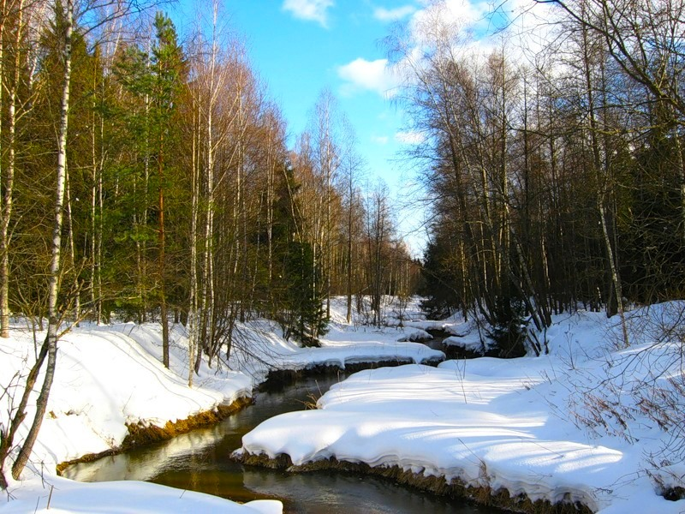
Вот и наступила долгожданная весна.

Slide 3
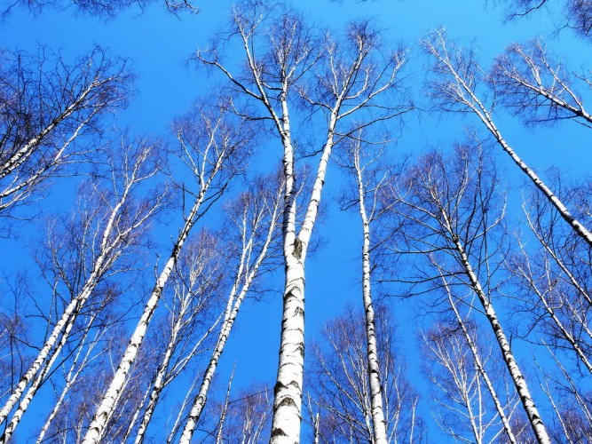
Небо весной голубое, ясное

Slide 4
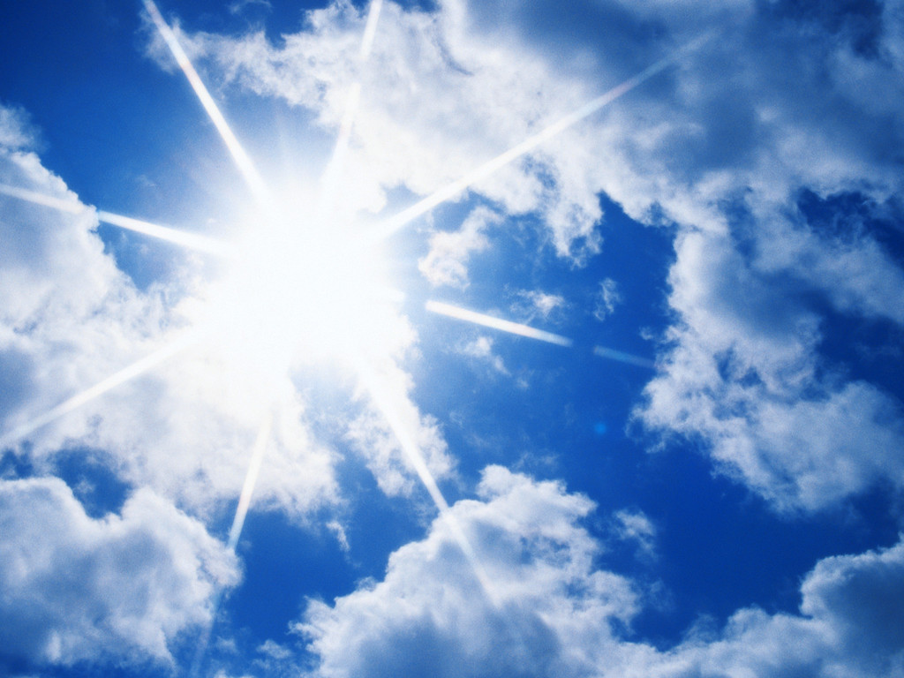
Солнце светит ярче, греет сильнее.

Slide 5
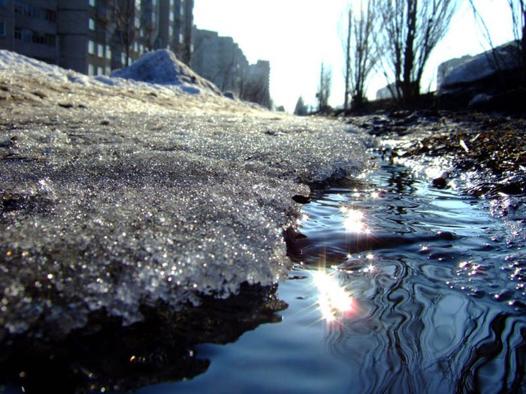
Снег темнеет, становится рыхлым и грязным, бегут ручьи.

Slide 6
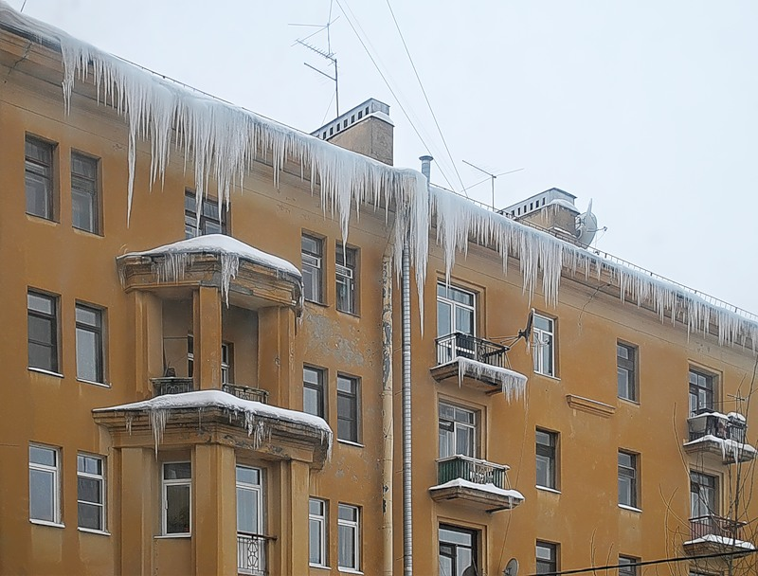
На крышах домов висят сосульки.

Slide 7
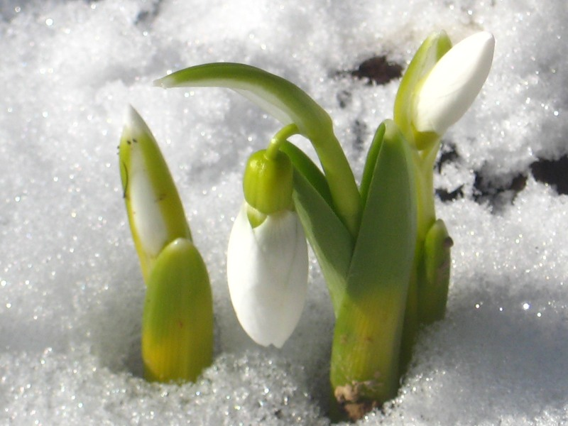
На проталинах появляются первые весенние цветы - подснежники.

Slide 8
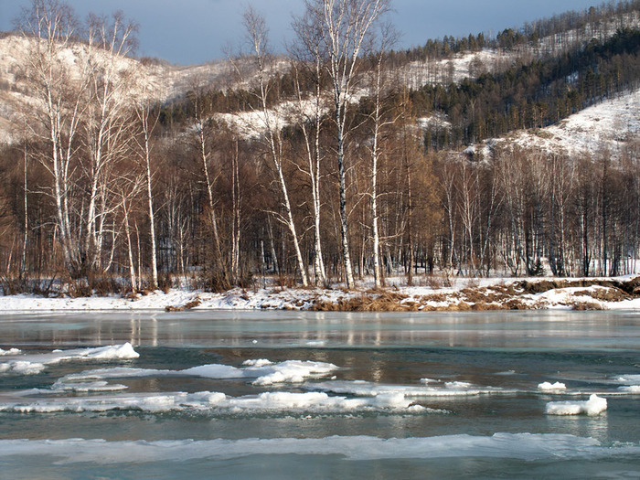
На реках тает и трескается лёд. Начинается ледоход.

Slide 9
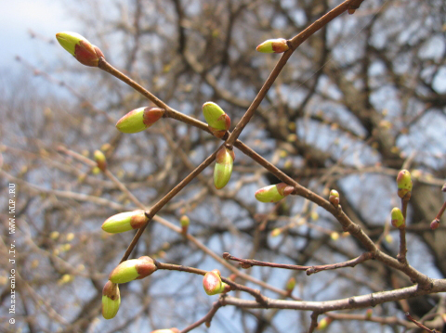
На деревьях набухают почки.

Slide 10
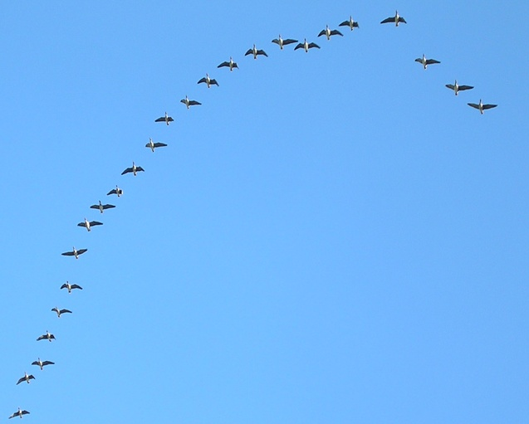
Из тёплых стран прилетают перелётные птицы.

Slide 11
Люди сменили зимнюю одежду на весеннюю.

Slide 12
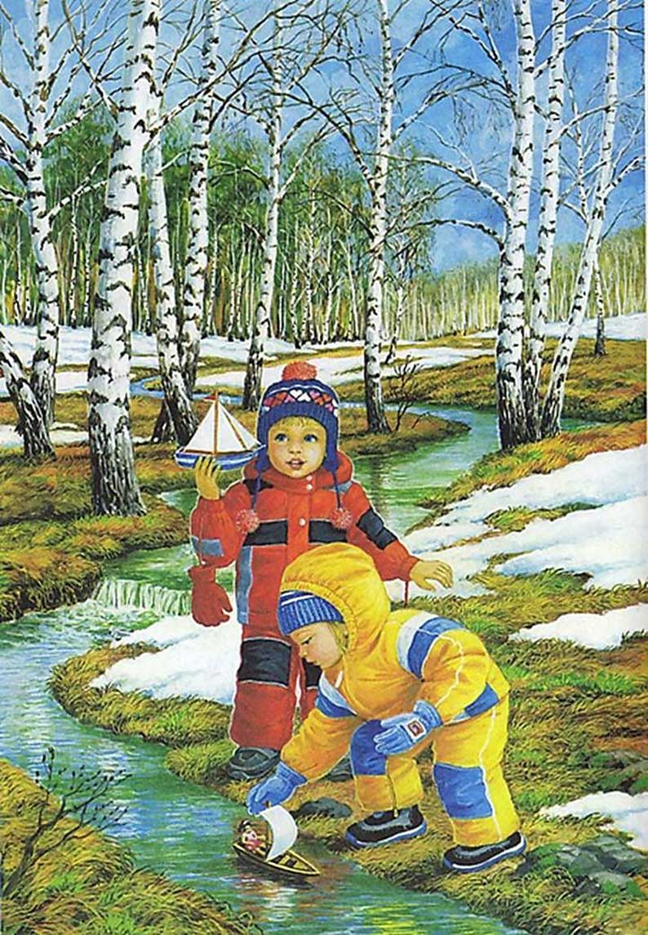
Дети рады приходу весны. Они пускают кораблики.

Slide 13
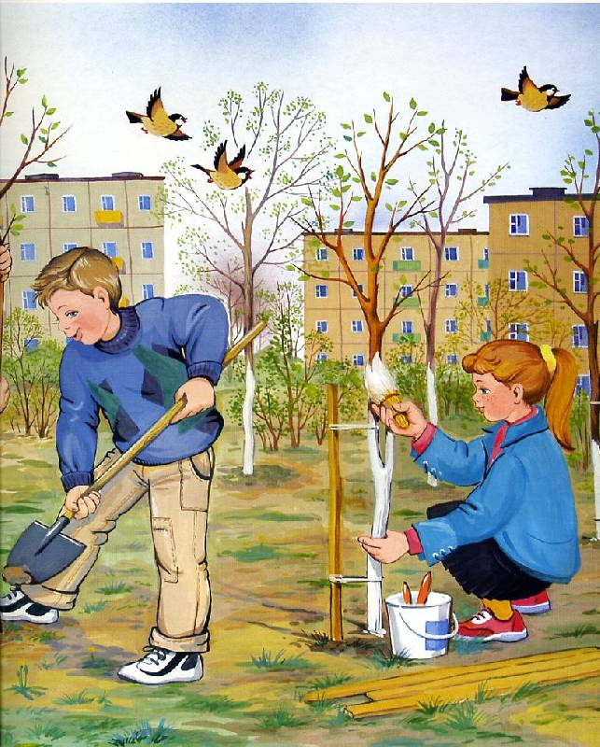
Весной люди сажают растения в садах, городских парках и огородах.

Slide 14
